Slide 1
Réunion de quartier Sentier des Marins
Le 05 juillet 2017 à 20h
Salle Emilie Carle

Slide 2
Sommaire
PARTIE 1 : Le Grand Paris Express et son actualité
PARTIE 2 : Etat d’avancement des travaux de l’Ouvrage Sentier des Marins

Slide 3
Partie 1: Le Grand Paris Express
Patricia CHIROUZE, Adjointe au Directeur des Relations Territoriales Val-de-Marne et Paris
Cyrille CAMPANA, Responsable de l’Unité riverains

Slide 4
1.1 : Présentation du GPE

Slide 5
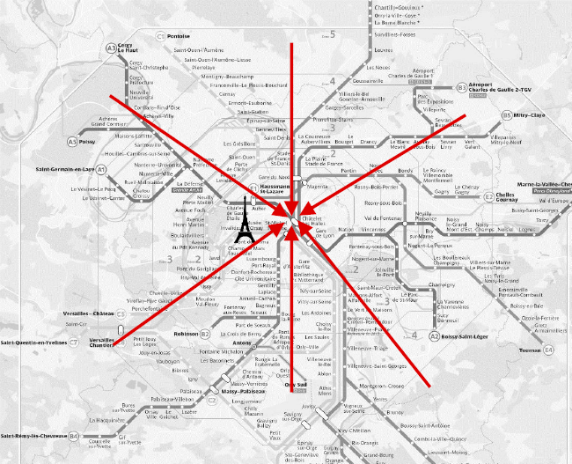
Le réseau de transports aujourd’hui

Slide 6
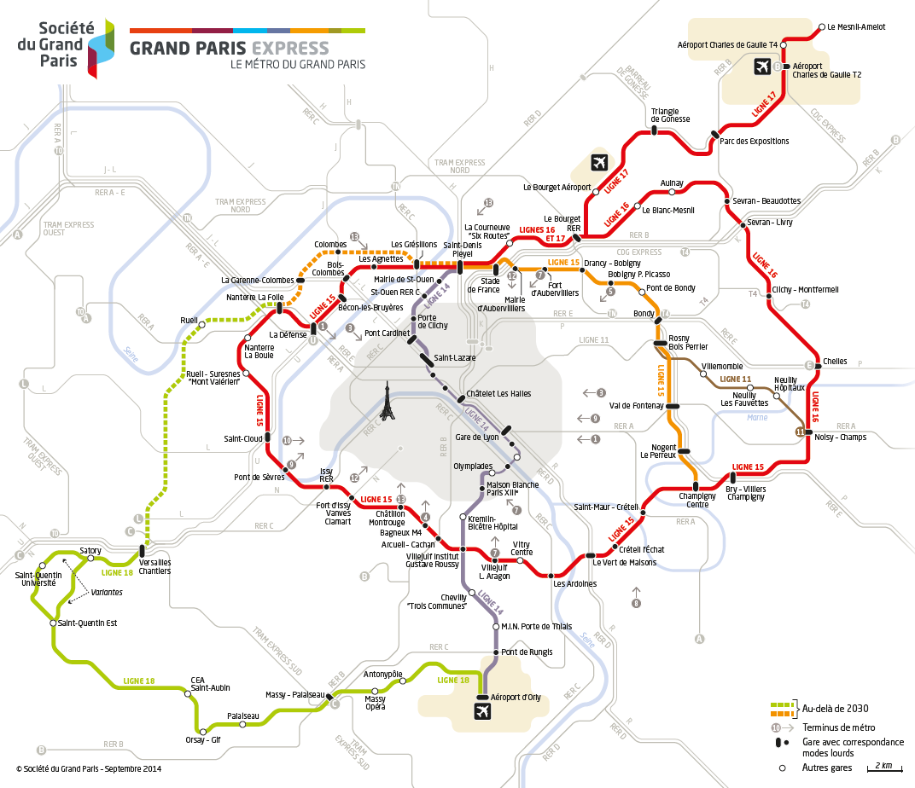
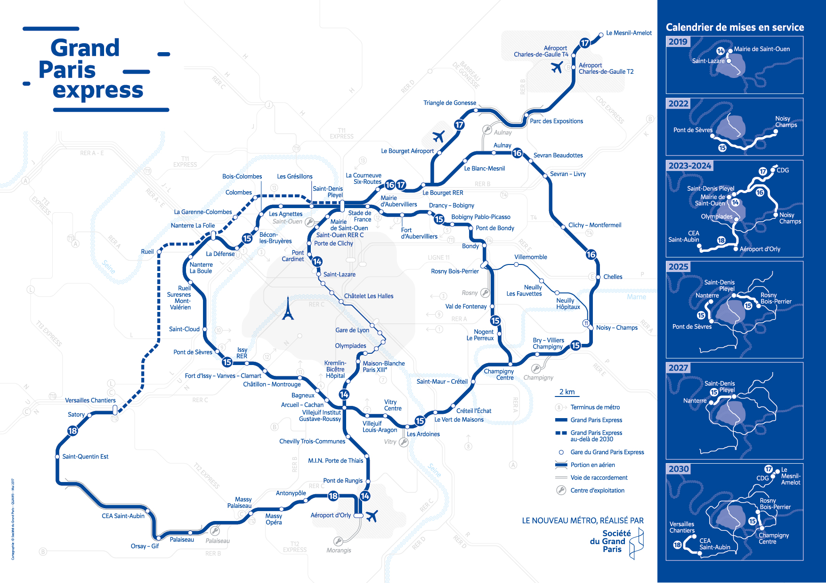
Le nouveau Grand Paris des transports : un réseau en rocade
200 km
4 lignes nouvelles
2 lignes prolongées
68 gares
dont 80% en correspondance
2 millions
de voyageurs par jour

Slide 7
Le Grand Paris Express dans le Val-de-Marne et Paris
40 km
3 lignes
17 gares
2 Centres d’exploitation
43 ouvrages de service
13 tunneliers
Ligne 15 Est
Gare de
Bry – Villiers – Champigny
Centre d’exploitation
Ligne 15 Sud
Ligne 14 Sud
Notes:
Le Val de Marne est concerné par 3 de ces lignes GPE: la ligne 14 sud, la ligne 15 sud et la ligne 15 Est.

Slide 8
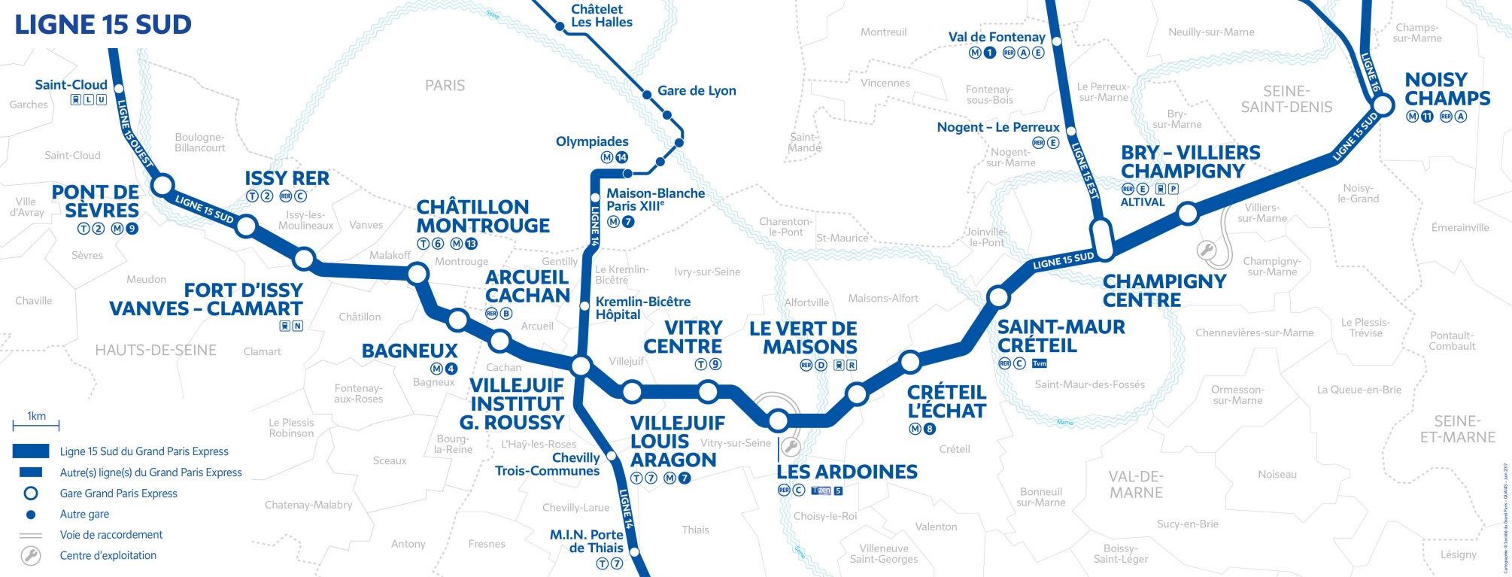
La ligne 15 Sud : horizon de mise en service 2022
33 km de ligne
16 gares
dont 15 en correspondance
Métro ou RER
38 ouvrages de service
2 centres d’exploitation
10 tunneliers
250 000 à 300 000
voyageurs / jour

Slide 9
1.2 : Actualité du GPE

Slide 10
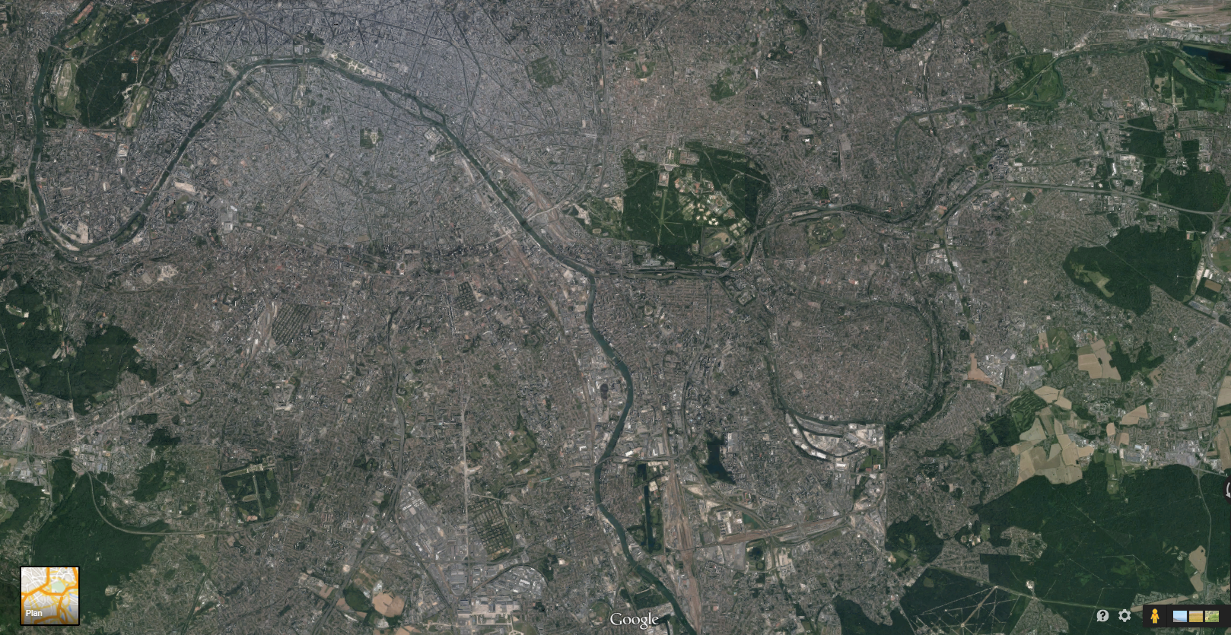








Notification de l’ensemble des marchés de génie civil pour la ligne 15 Sud dans le Val-de-Marne
Lot T3B
(notifié le 01/04/16)
Bouygues TP
Lot T2E
(notifié le 27/09/16)
Léon Grosse
Noisy Champs
Pont de Sèvres
Bry Villiers Champigny
T2E
Fort d’Issy Vanves Clamart
T2D
Issy RER
Châtillon Montrouge
Champigny Centre
Villejuif Institut Gustave Roussy
Saint-Maur Créteil
Bagneux
Arcueil Cachan
Créteil l’Echat
Villejuif Louis Aragon
Lot T2D
Notifié juin 2017
Lot T3A
Notifié juin 2017
Lot T2B
(notifié le 14/04/17)
Eiffage
Lot T3C
(notifié le 15/02/17)
Vinci Construction
Lot T2A
(notifié le 31/01/17)
Bouygues TP
Lot T2C
(notifié le 30/09/16)
Demathieu Bard
(groupement Alliance)
Types d’ouvrage
10
Gares
Ouvrages annexes
Tunnels

Slide 11
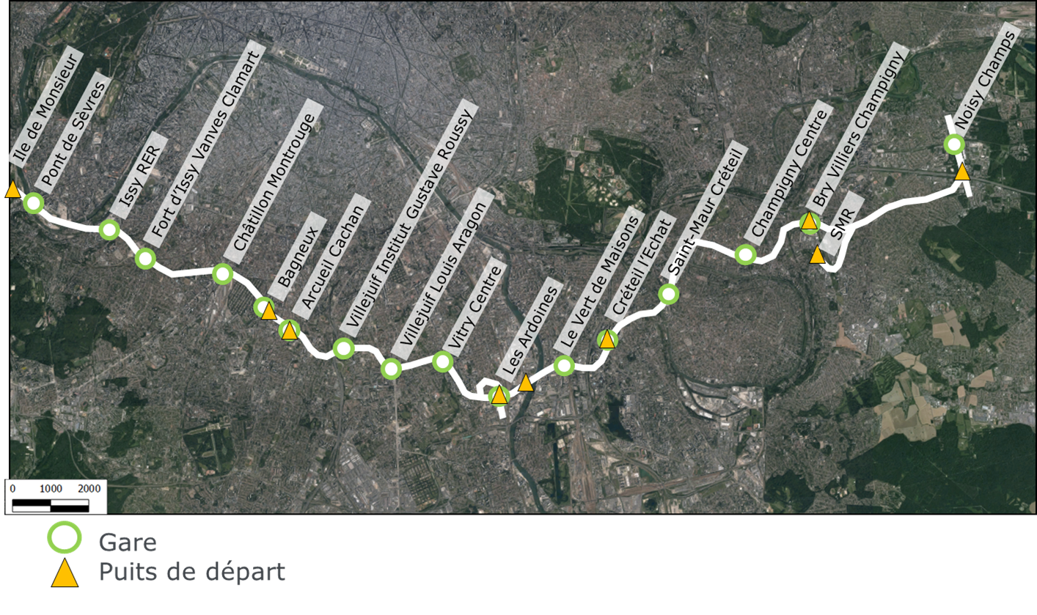
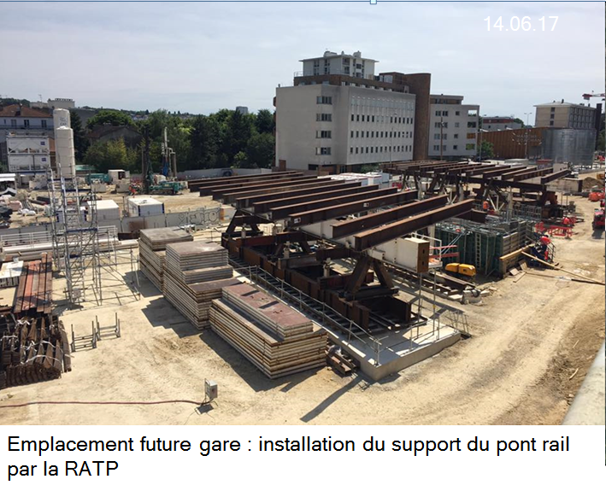
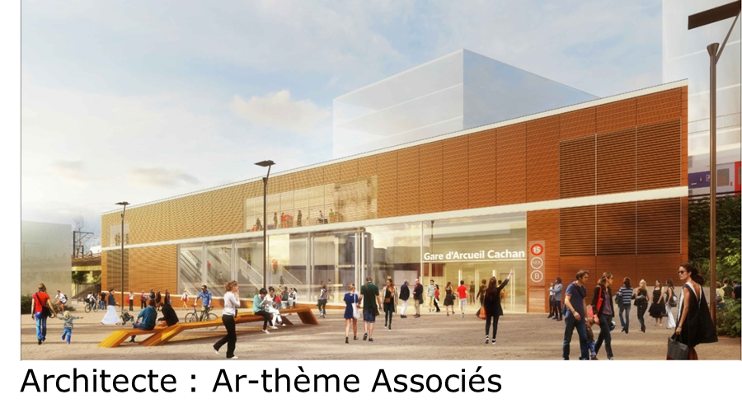
L’avancement des travaux de la ligne 15 Sud
SMI

Slide 12
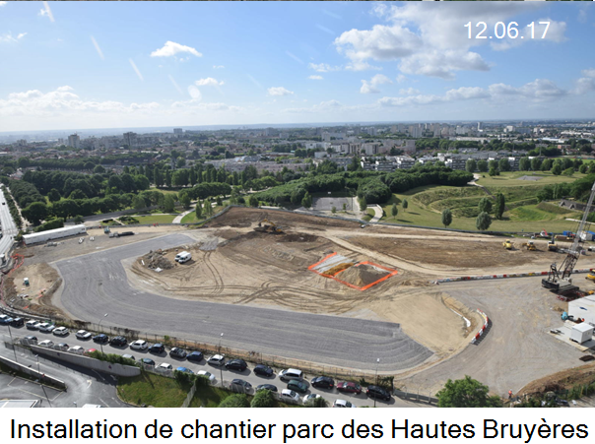
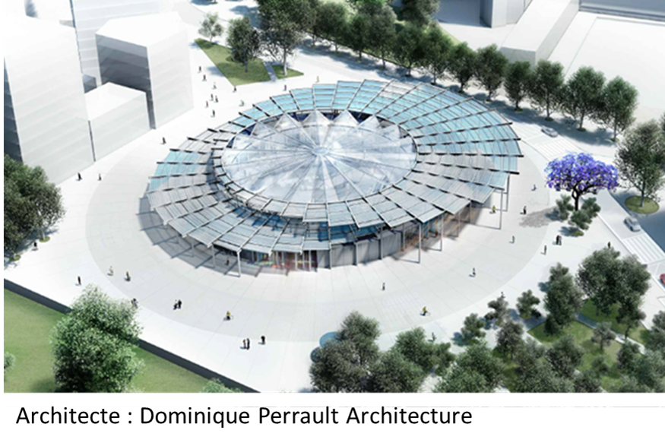
L’avancement des travaux de la ligne 15 Sud
SMI

Slide 13
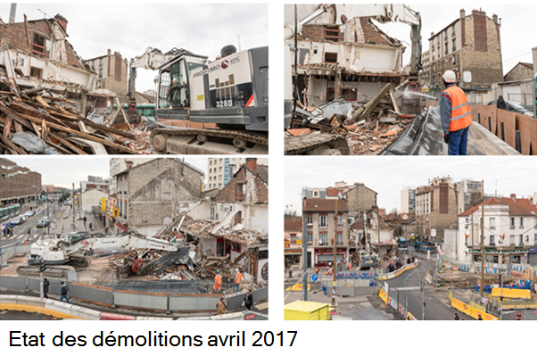
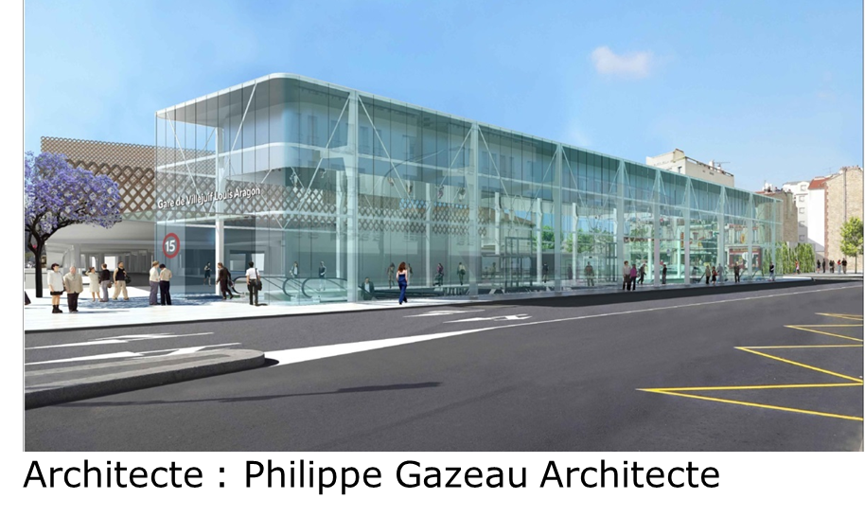
L’avancement des travaux de la ligne 15 Sud
SMI

Slide 14
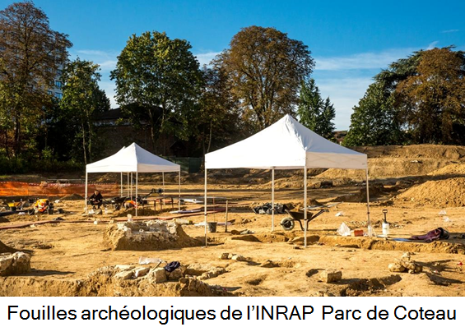
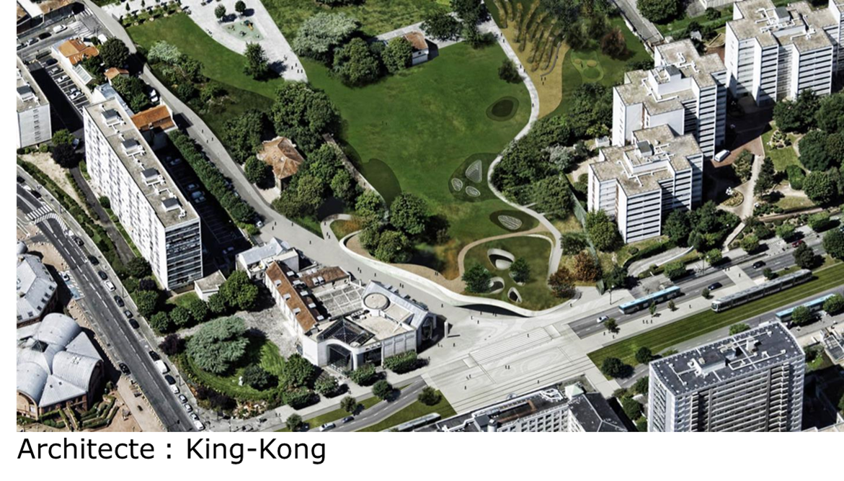
L’avancement des travaux de la ligne 15 Sud
SMI

Slide 15
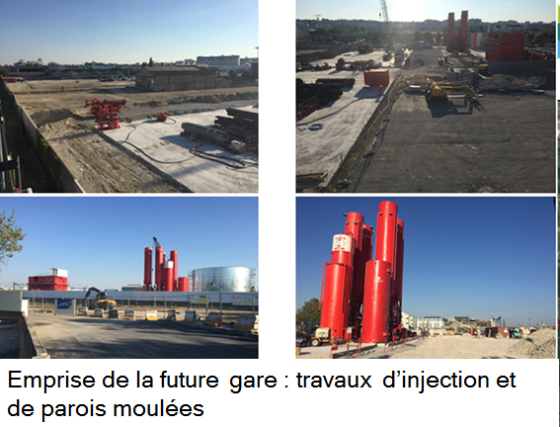

L’avancement des travaux de la ligne 15 Sud
SMI

Slide 16
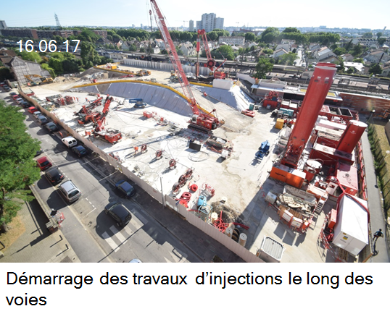
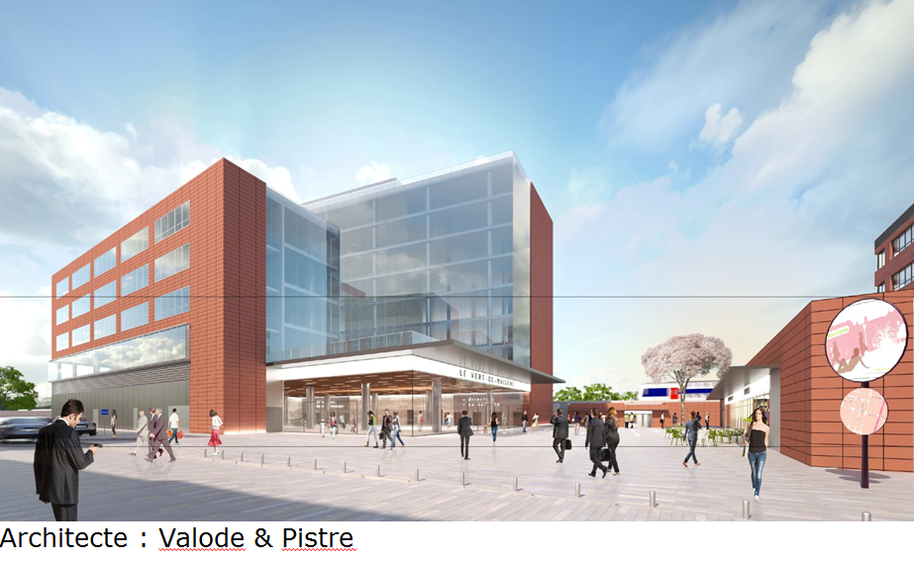
L’avancement des travaux de la ligne 15 Sud
SMI

Slide 17
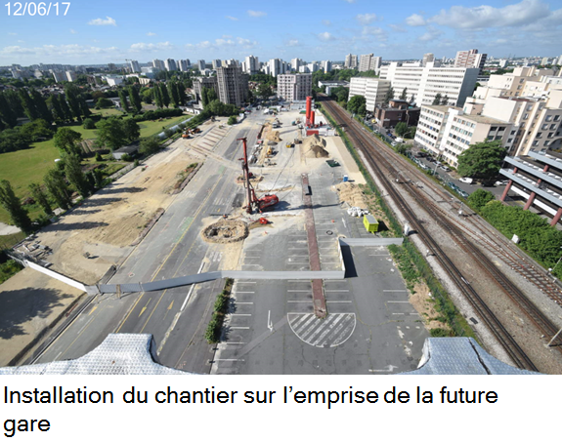
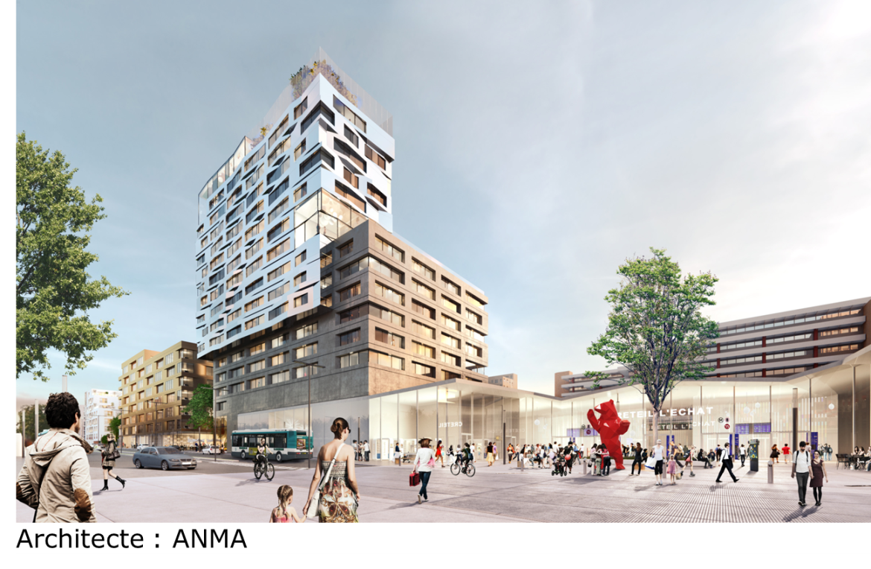
L’avancement des travaux de la ligne 15 Sud
SMI

Slide 18
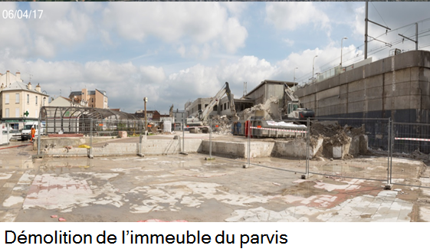
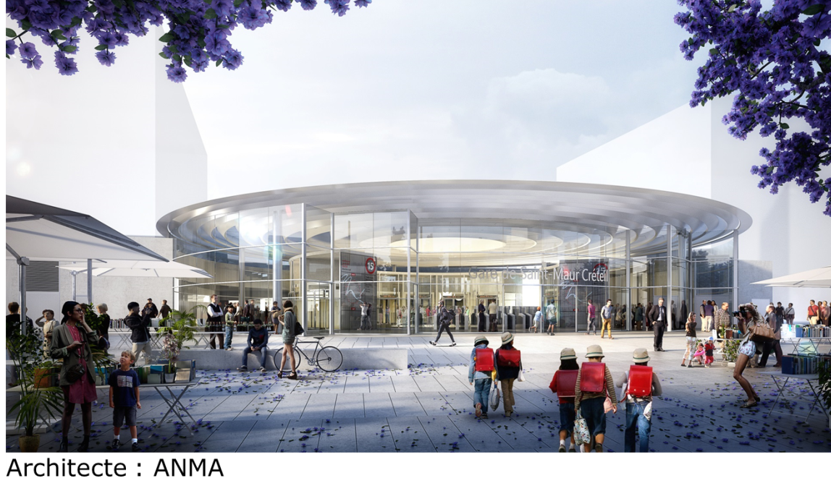
L’avancement des travaux de la ligne 15 Sud
SMI

Slide 19
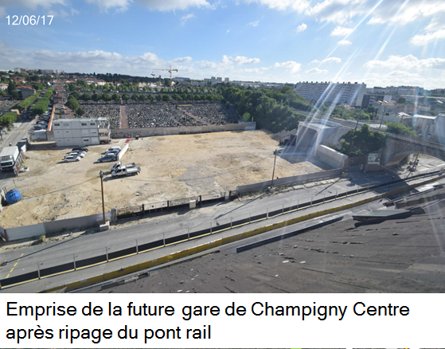

L’avancement des travaux de la ligne 15 Sud
SMI

Slide 20
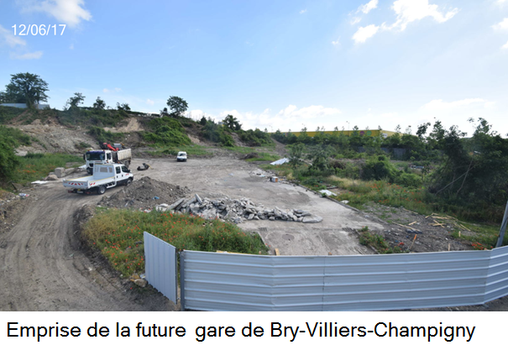
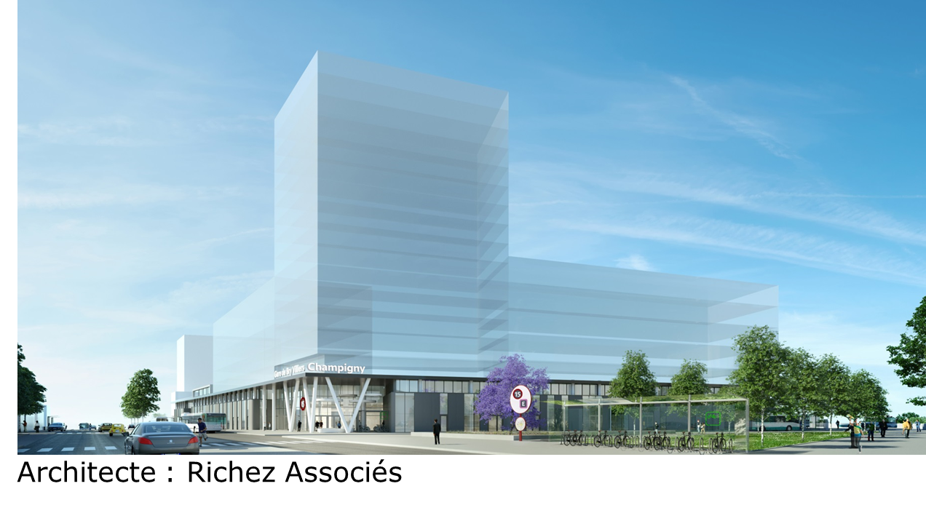
L’avancement des travaux de la ligne 15 Sud
SMI

Slide 21
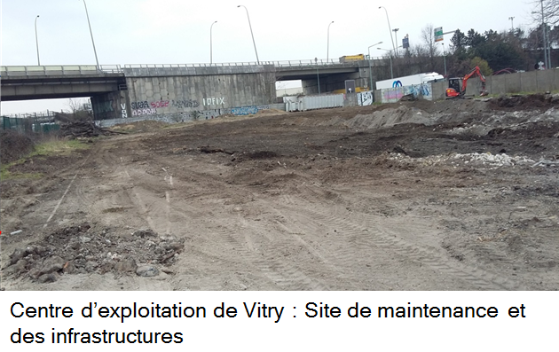
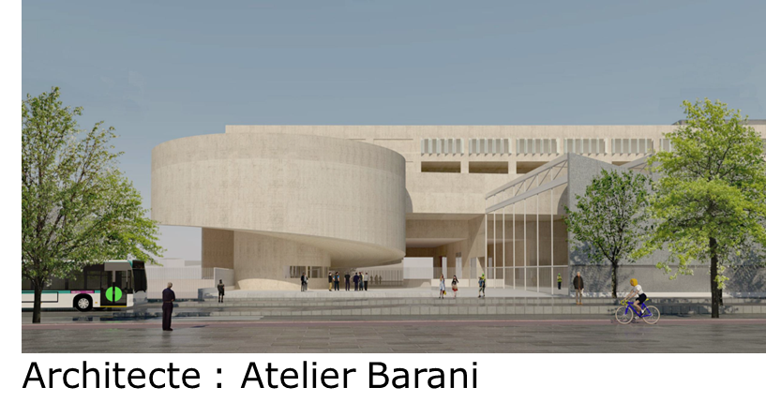
L’avancement des travaux de la ligne 15 Sud
SMI

Slide 22
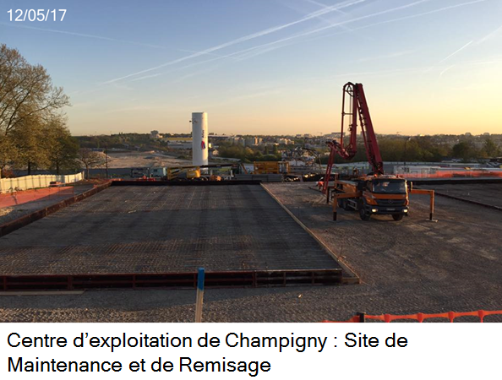
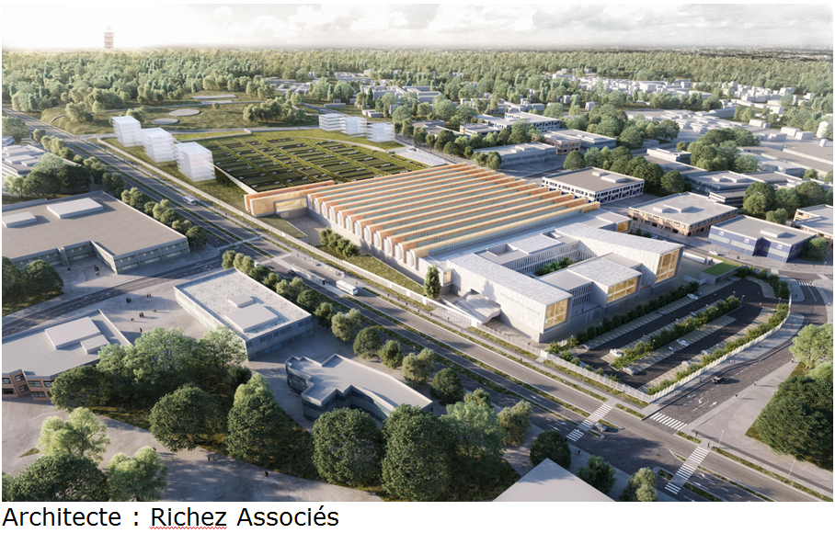
L’avancement des travaux de la ligne 15 Sud
SMI

Slide 23

Cinématique des 10 tunneliers de la ligne 15 Sud
Noisy Champs
Ile de Monsieur
Bry Villiers Champigny
Pont de Sèvres
Fort d’Issy Vanves Clamart
Entonnement Briand (Champigny)
Débranchement SMR
Issy RER
Châtillon Montrouge
Champigny Centre
Villejuif Institut Gustave Roussy
Saint-Maur Créteil
Parc Robespierre
2
Bagneux
Arcueil Cachan
Créteil l’Echat
SMR
Villejuif Louis Aragon
Le Vert de Maisons
4
6
Vitry Centre
Friche Arrighi
Les Ardoines
1
8
3
9
SMI
10
3bis
5
7
Gare
Puits d’entrée de tunnelier
Cinématique des tunneliers

Slide 24
1.3 : La méthode de travail

Slide 25
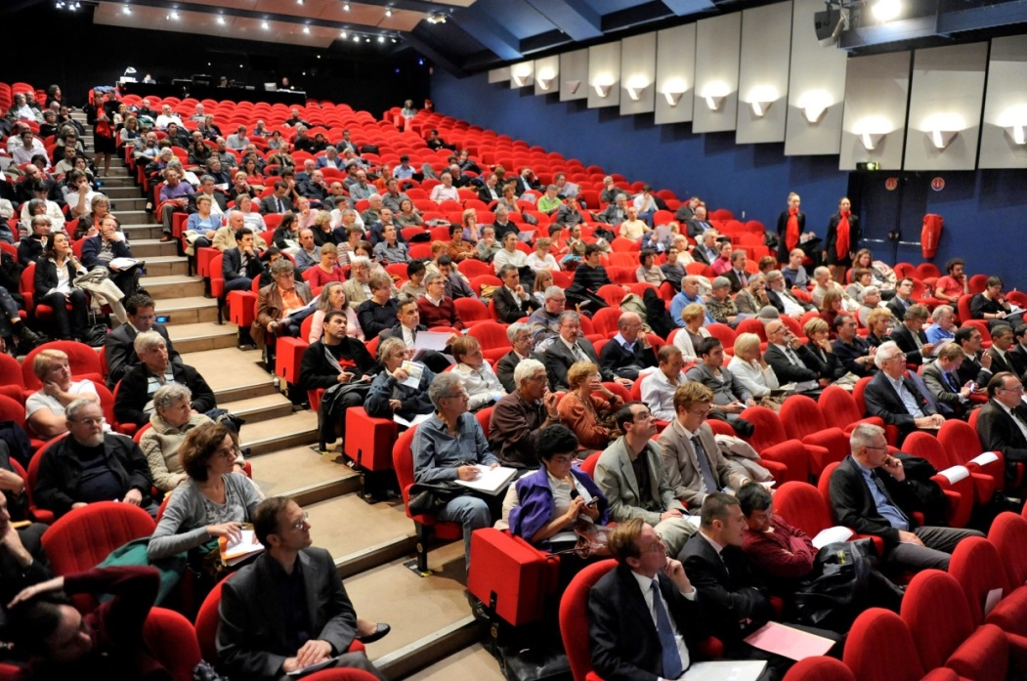
La méthode de travail de la SGP :
Un projet construit dans le dialogue permanent
    106 comités de pilotage dans le Val-de-Marne et Paris depuis 2010 dont 9 pour la gare
    Bry – Villiers – Champigny
    118 réunions publiques, réunions de quartiers, conseils municipaux et réunions avec les commerçants, les entreprises dans le Val-de-Marne et Paris depuis 2010, la 6ème à Villiers-sur-Marne
    35 COSU depuis mars 2015 dans le Val-de-Marne et Paris, 3ème COSU à Bry-Villiers-Champigny

Slide 26
Création d’une Unité « riverains »

Slide 27
Une unité dédiée à l’écoute des riverains
Sous le pilotage de la Direction des Relations Territoriales, une unité dédiée à l’accompagnement des riverains, ses missions :
Appréhender les enjeux Riverains aux abords des chantiers, notamment par une identification fine des interfaces entre les chantiers et les riverains « sensibles » (particuliers, entreprises, services publics, administrations, etc. ) et par une centralisation des remontées des préoccupations.
Identifier le degré de nuisances qui varie en fonction de chaque public et de sa vulnérabilité
Apporter des réponses « objectivées » et « adaptées » aux riverains particulièrement vulnérables
Mettre en place des mesures d’accompagnement pour traiter des nuisances qui ne l’auraient pas été par les mesures préventives

Slide 28
Les mesures d’accompagnement
Les mesures d’accompagnement seront des « objectivées », « adaptées aux réalités locales » et « équitablement reproductibles » sur les territoires.
Elles répondront à des problématiques particulières.
Plusieurs atteintes seront ciblés par l’Unité Riverains :
Les perturbation du lien social lorsque la vie quotidienne du quartier est touchée (perte d’accès à des établissements publics ou de service, atteintes à des publics vulnérables et fragiles, crainte vis-à-vis d’une insécurisation des abords d’établissements scolaires, ...).
Les perturbations liées aux nuisances sonores.
Les perturbations « primaires » : poussières, pollutions, vue,…
Les perturbations de la mobilité aux abords des chantiers.

Slide 29
Partie 2 : Etat d’avancement des travaux de l’Ouvrage Sentier des Marin
Mathieu MALLET, Chef de projet secteur Bry — Villiers — Champigny et Noisy — Champs
Cyrille CAMPANA, Responsable de l’Unité « Riverains »

Slide 30
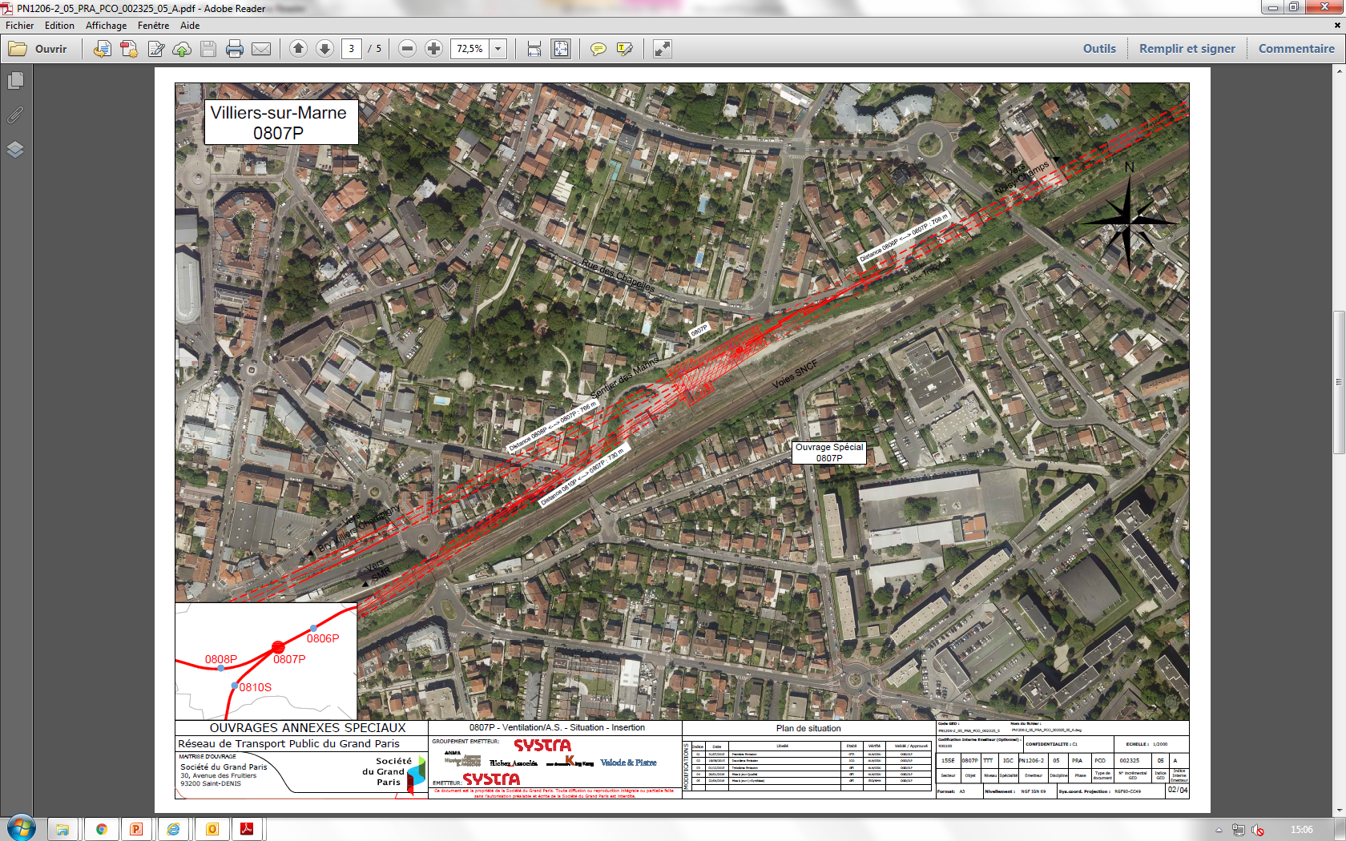
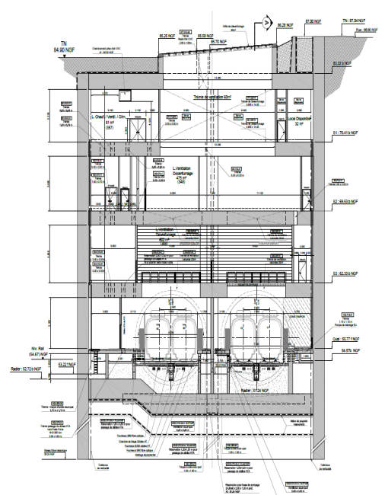
Ouvrage Sentier des Marins – Insertion
Sentier des Marins
Fonctions principales :
Ouvrage de débranchement vers le Site de maintenance et de remisage
Permet l’accès des secours en cas de sinistre
Assure la ventilation, le désenfumage et la décompression du tunnel
Ouvrage situé à 32 m de profondeur

Slide 31
Ouvrage Sentier des Marins – Planning prévisionnel
Mise à disposition des emprises à l’entreprise : réalisée en novembre 2016
Réalisation des parois clouées : en cours jusqu’à mi- juillet 2017
Fin des installations de chantier (écrans acoustiques, rampe d’accès) : juillet et août 2017
Coulage murette-guide : août 2017
Réalisation des parois moulées : septembre 2017 à mars 2018
Démarrage génie civil : mars 2018 à mi 2020

Slide 32
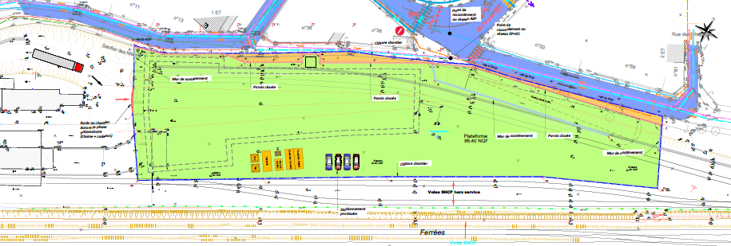
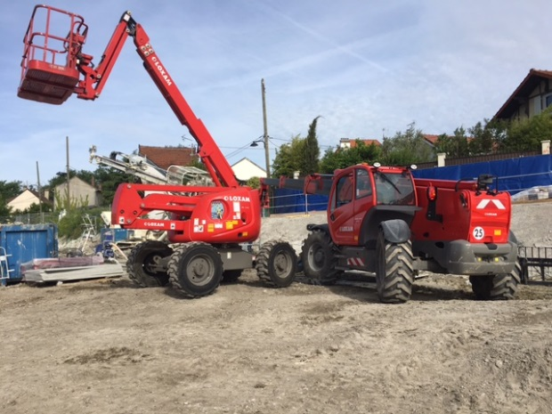
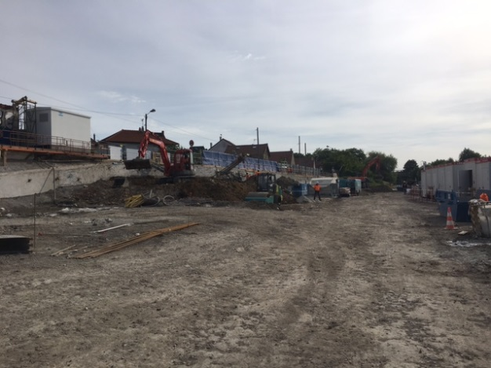
Ouvrage Sentier des Marins –installation de chantier actuelle
Bâches acoustiques

Slide 33
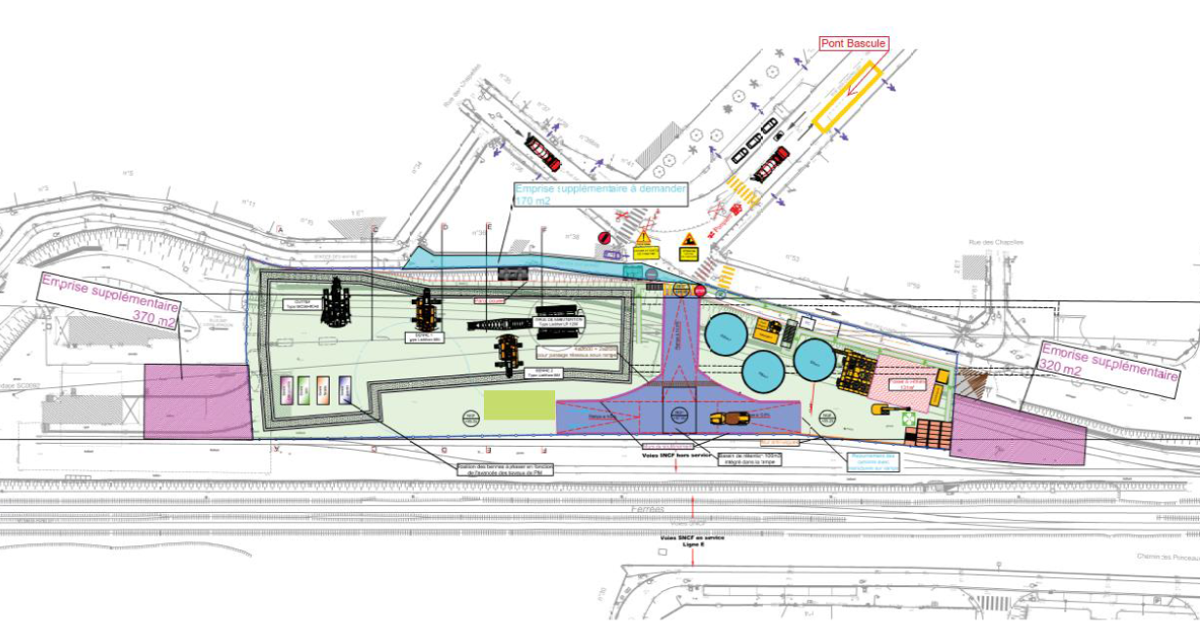
Ouvrage Sentier des Marins –installation de chantier à fin août
Pont à bascule pour le pesage des camions
palissades acoustiques

Slide 34
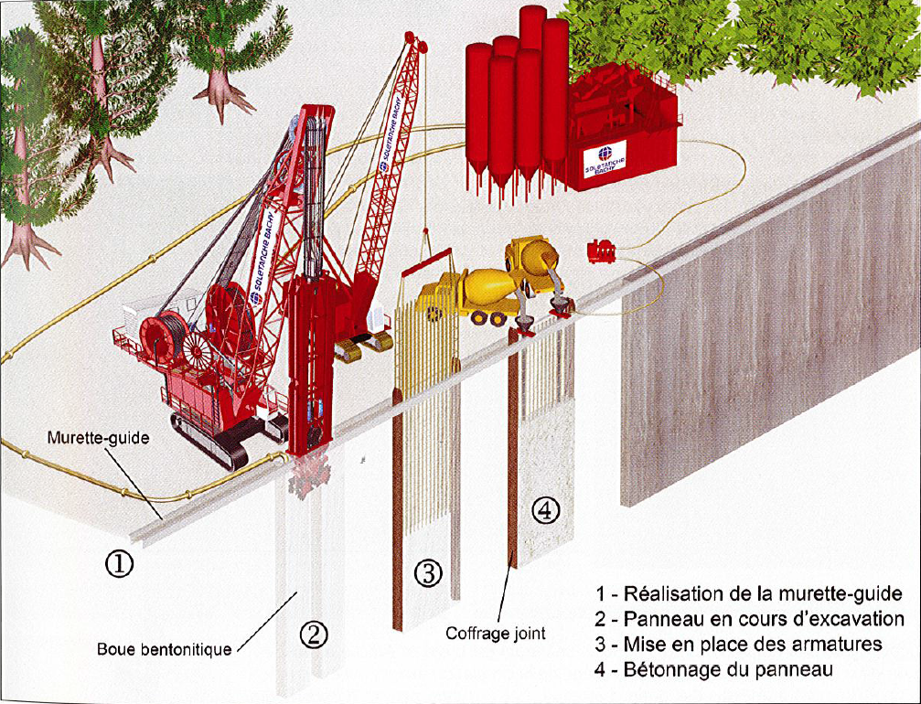
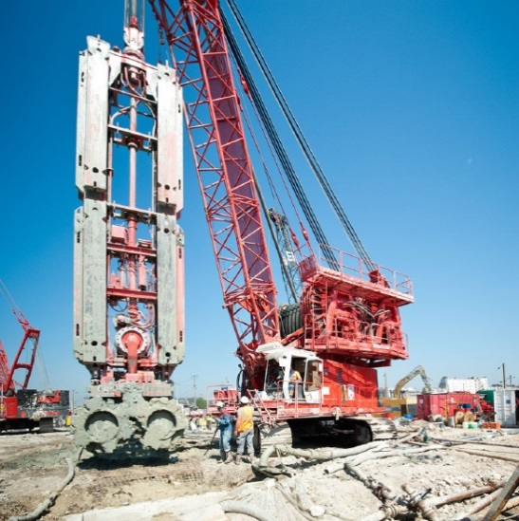
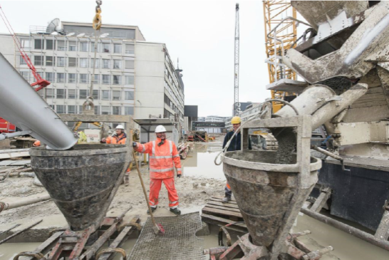
Ouvrage Sentier des Marins – Réalisation des parois moulées
Réalisation de la murette-guide
Excavation panneau + boue
Insertion armature
métallique
Remplissage béton paroi
Notes:
Images : Solétanche Bachy (Horizon)
Illustration de la méthodologie de réalisation de parois moulées.
La construction de la boite ou du puits s’effectue panneau par panneau
Chacun fait jusqu’à 7 m de large, et selon la profondeur de l’ouvrage et le contexte géotechnique, peut aller à plus 50 de m sur les ouvrages qui nous intéressant
La Construction suit 4 étapes principales
Réalisation d’une murette guide, sorte de rail en béton qui va permettre aux machines de se positionner précisément pour réaliser les panneaux
L’excavation du volume d’un panneau, rempli par une boue composée de bentonite
L’insertion d’une armature métallique (cage de la taille du panneau) réalisée sur place
Le remplissage du volume par le béton qui chasse la boue et forme la paroi définitive
Chaque panneau est relié par un joint visant à préserver l’étanchéité de la boite.
----------------------------------------------------------------------------------------------------
Eléments sur cadences au niveau gare Les Ardoines (indicatif)
Si 1 poste avec 1 atelier
Réalisation des murettes guide 30ml /jour
Réalisation des parois moulées Environ 2 panneaux / semaine 5j/7
Avec horaires de chantier éventuellement étendus (mais sans travail de nuit)

Slide 35


Ouvrage Sentier des Marins – Étapes de construction d’une gare
Vidéo disponible sur Youtube :
« Les étapes de construction d’une gare du Grand Paris Express »

Slide 36
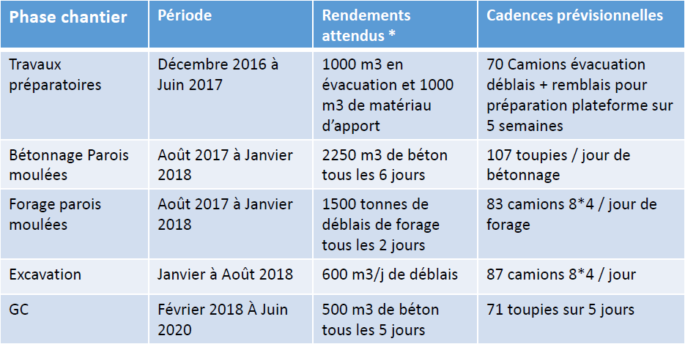
Ouvrage Sentier des Marins – Nombre prévisionnel de camions
en cours jusqu’à fin août 2017
Septembre 2017 à mars 2018
Septembre 2017 à mars 2018
mars 2018 à octobre 2018
mai 2018 à mi 2020

Slide 37
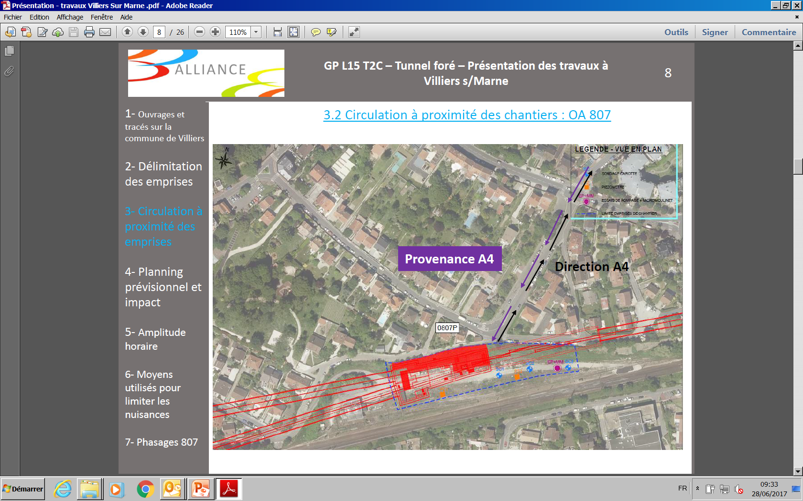
Ouvrage Sentier des Marins – itinéraire des camions

Slide 38
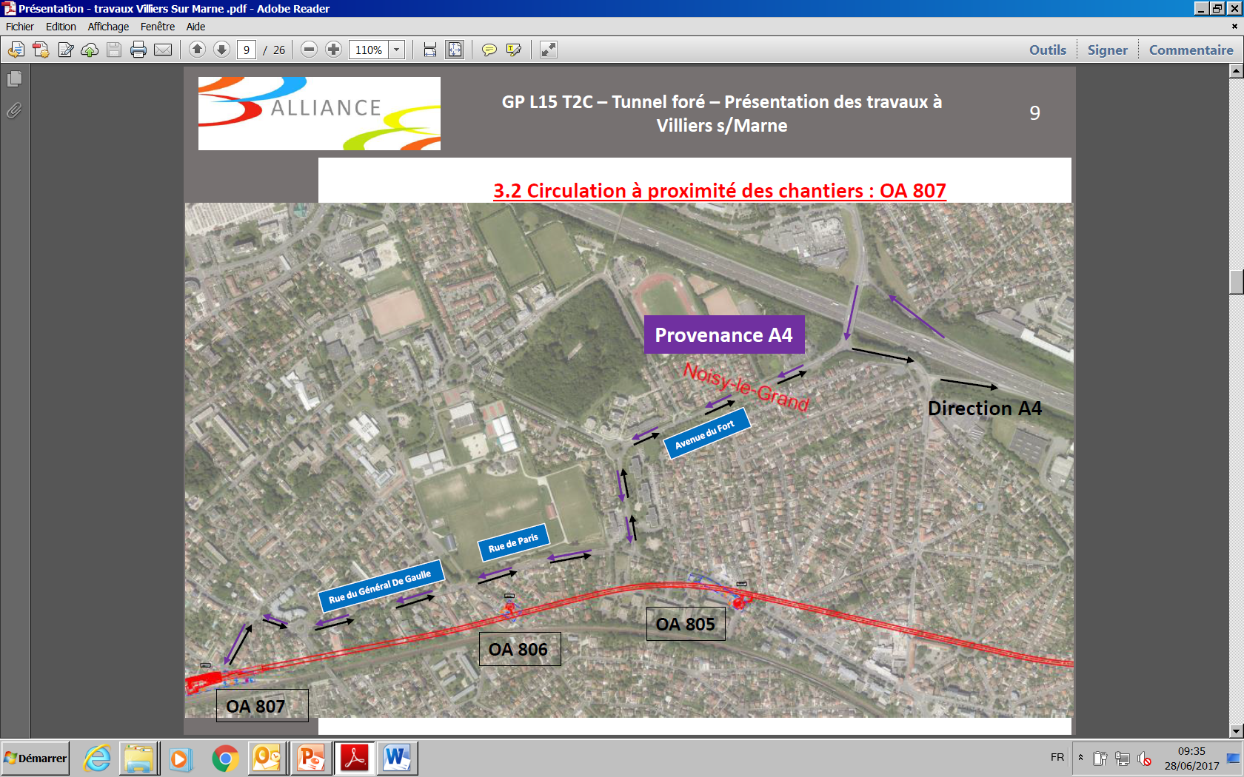
Ouvrage Sentier des Marins – itinéraire des camions

Slide 39
Ouvrage Sentier des Marins – Outil de gestion des nuisances des chantiers
Identification et caractérisation des nuisances à court et moyen terme
par les entreprises
GASEL (Grille d’Analyse des Sensibilités Locales) est un outil sous forme de tableau Excel partagé par la SGP, la SNCF et les entreprises.
Il détaille la nature et les dates de réalisation des travaux pouvant engendrer des nuisances exceptionnelles, à court et moyen terme (vision à 3 semaines et à 6 mois).
Planification du traitement de la nuisance (entreprises / AMO / MOA)
Transmission des informations nécessaires à la communication locale (commune, quartiers)
Information riverains et usagers

Slide 40
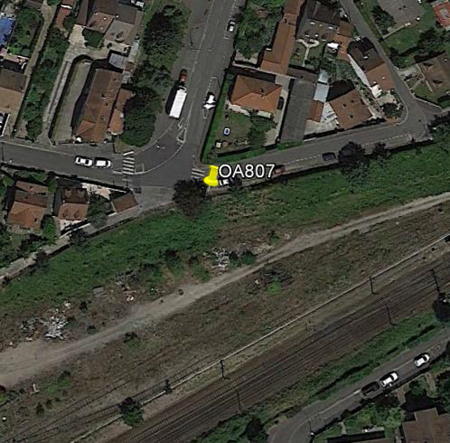
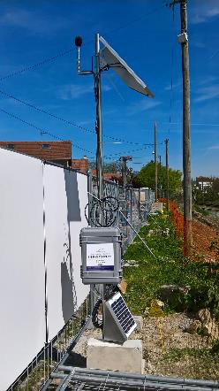
Ouvrage Sentier des Marins – Des enjeux sonores spécifiques à chaque site
« Etat zéro » réalisé dans le cadre de l’étude d’impact du projet L15 Sud : prise de mesures permettant de caractériser l’environnement sonore préexistant.

Slide 41
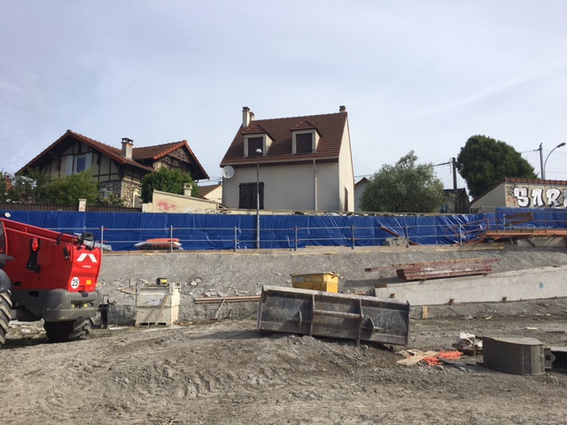
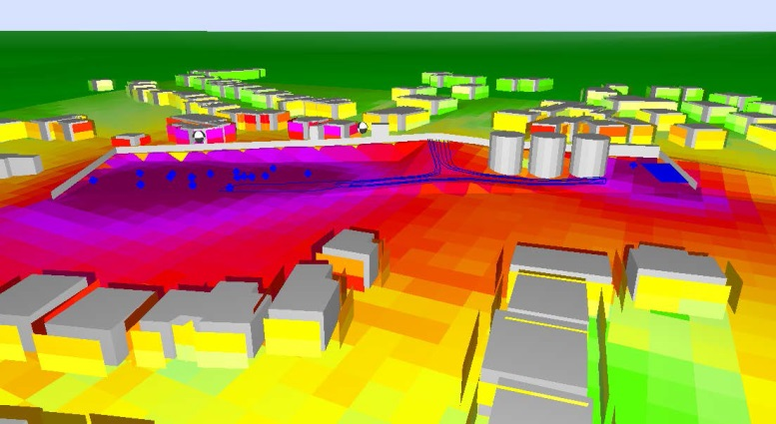
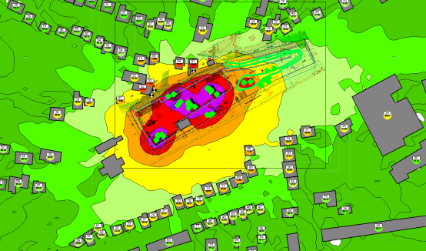
Ouvrage Sentier des Marins – Dossiers bruit de chantier
Un dossier « bruit de chantier » sera fourni au Préfet et au Maire.
Il présente :
La nature du chantier
Sa durée prévisionnelle
Les nuisances sonores attendues
Les mesures prises pour limiter ces nuisances
Dossiers en cours de finalisation
Exemple de palissades avec bâches acoustiques

Slide 42
Exigences générales de moyens des entreprises contre les nuisances
1. Poussières et salissures sur chaussée
  Nettoyage engins et voirie à la sortie des chantiers, afin que la voirie reste propre et sûre pour les usagers
2. Nuisances visuelles
  Chantier maintenu dans un état propre et ordonné
  Barrières entourant le chantier homogènes, conformes aux chartes graphiques définies
  Avoisinants maintenus dans un bon état de propreté
3. Nuisances sonores et vibratoires
  Engins de chantier conformes, équipés de signaux sonores de recul générant le moins de nuisances possible
  Conduite d’études acoustiques sur le bruit généré par le chantier ; réflexion sur la limitation des nuisances sonores
  Mesures spécifiques des vibrations sur les sites sensibles et adaptations techniques
Notes:
Une synthèse de la charte environnement des chantiers SGP (applicable à tous les chantiers SGP)

Slide 43
Exigences générales de moyens des entreprises contre les nuisances
4. Emission de gaz d’échappement
  Respect des normes d’émission en matière de rejets atmosphériques pour les véhicules de chantier
5. Impact circulation routière
  Maintien de la circulation routière, des itinéraires piétons et PMR et des modes doux
  Définition des itinéraires de circulation des engins , notamment afin de maîtriser les nuisances et impacts sur la circulation, en concertation avec les partenaires (démarche avec le Conseil Départemental)
  Circulations des camions d’approvisionnement et d’évacuation des déblais gérées afin d’éviter au maximum les files d’attente en voirie
  → recherche éventuelle de zones de stationnement déportées en accord avec les collectivités

Slide 44
Ouvrage Sentier des Marins –
Mesures d’accompagnement des Riverains
Diagnostic « Riverains » du quartier accueillant le chantier
Pose de bâches acoustiques sur les palissades chantiers
Suivi des émissions du chantier
Mise en place d’un dispositif de sonomètres et de capteurs de vibrations
Sécurisation des abords du chantier
Homme trafic pour gérer les entrées et sorties dans l’emprise chantier
Fléchage du parcours des camions dans Villiers
Notes:
Une synthèse de la charte environnement des chantiers SGP (applicable à tous les chantiers SGP)

Slide 45
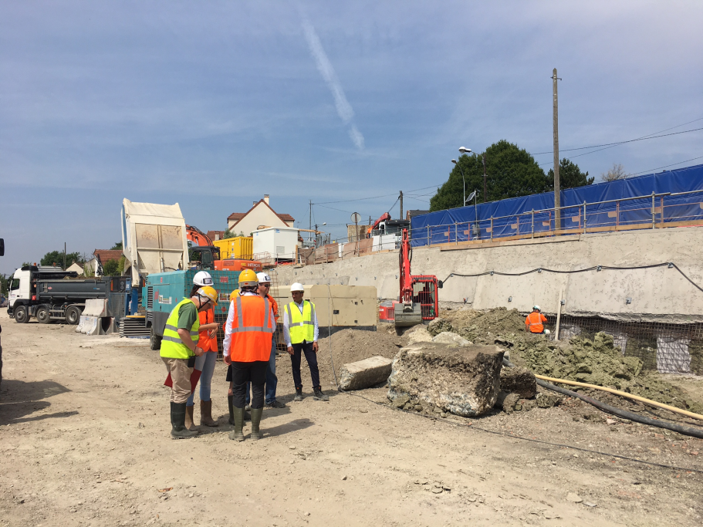
Ouvrage Sentier des Marins
Mesures d’accompagnement des Riverains
Information régulière sur l’avancée du chantier auprès des riverains
rencontres individuelles lors des premières installations
diffusion d’un info chantier le 15 juin dernier concernant les horaires de chantier du lundi au samedi du 7h00 à 20h00
réunion de quartier ( 5 juillet 2017)
réunion de quartier avec description du chantier et moment de partage avec les compagnons (fin août 2017)
Dispositif d’astreinte avec la ville
Un renforcement des mesures d’accompagnement à l’étude afin d’appréhender les phases « dures » du chantier
Notes:
Une synthèse de la charte environnement des chantiers SGP (applicable à tous les chantiers SGP)

Slide 46
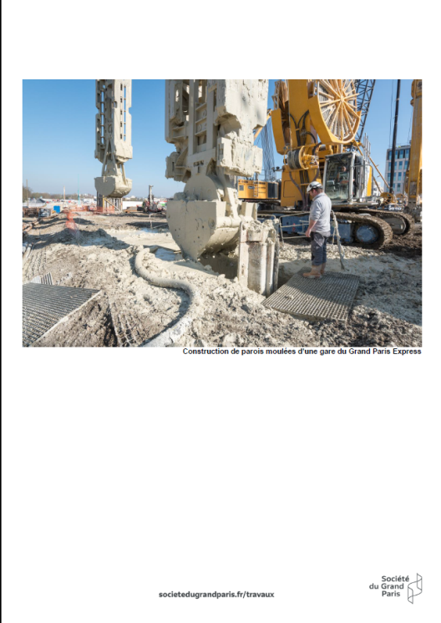

Communication sur site
Diffusion le 15 juin 2017 d’un info chantier pour informer les riverains des horaires de chantiers rallongés pendant l’été.
DISPOSITIF À VENIR
Diffusion d’infos chantier lors des grandes étapes du chantier / lors d’étapes à fortes nuisances
Habillage des palissades de chantier avec la charte génie civil (couleur verte pour ce site) – une partie des palissades sera habillées par des écoliers de la commune
Préparation d’un info chantier sur les itinéraires des camions (à la demande de la Ville)
Retour FAQ sur la Gare :
- Horaires de chantier

Slide 47
Merci de votre attention

